Slide 1

Da Prompt Libero a Spec-Driven — Cosa Cambia
Prima: 'Aggiungi questa feature' → output imprevedibile
Dopo: Requirements → Design → Tasks → Codice → Test
💡 Momento Aha: MCP Server in 30 minuti, funzionante!
La spec ha dato a Kiro il contesto GIUSTO.
Wow: sia spec driven con prompt, sia con agent singoli o con agent orchestrator
Risultati in 2,5 giorni: 6 UC, 12 vuln risolte,
4 MCP server, 8 agenti definiti.
Stima: settimane di lavoro compresse.

Slide 2

Governance — Controllo senza Burocrazia
✋ Mai usato 't' (trust all) — sempre human-in-the-loop
✋ Two-step approval sempre attivo per query DB
I guardrails hanno guidato lo sviluppo:
• Nessuna dipendenza senza approvazione
• Credenziali mai nel codice
• Pattern architetturale preservato automaticamente
Non limitano — prevengono le derive.
Il team mantiene controllo e comprensione su ogni decisione.
T
❌

Slide 3

Quando l'AI Sbaglia — E Cosa Abbiamo Imparato
⚠️ Problemi di environment (JDK 25 vs Lombok, porte, path, docker)
→ L'AI non conosce il TUO ambiente — serve supervisione
⚠️ Requisiti mancanti (createFirstUser senza check DB)
→ L'AI non inventa business logic — il team la definisce nella spec
⚠️ Qualità variabile per modello
→ Switch a Claude 4.6: output più preciso e completo
Lezione: l'AI amplifica la qualità dell'input.
Spec chiara = codice buono. Spec vaga = bug veloce.

Slide 4
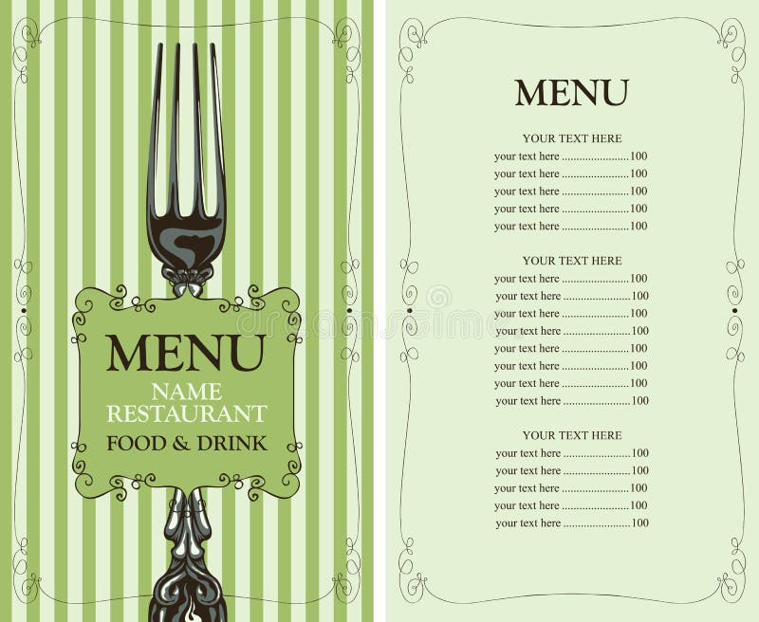
Due UC a Confronto — Approcci Diversi
🔒 UC-S-003 — createFirstUser pubblico (Security)
Manuale spec/prompt vs. agent in parallelo
→ Agent produce risultato equivalente in minor tempo
📊 UC-MCP-003 — MCP Metrics server + Vulnerability Pipeline
Full agent: vuln analysis → report pre-fix →
bugfix → report post-fix → Prometheus stats → Integrazione Prometheus stats dall'endpoint Actuator dell'app
→ Dall'idea al server funzionante in tempi record
L'agent eccelle con pipeline chiare e sequenziali.
Il controllo umano valida requisiti, non scrive codice.

Slide 5
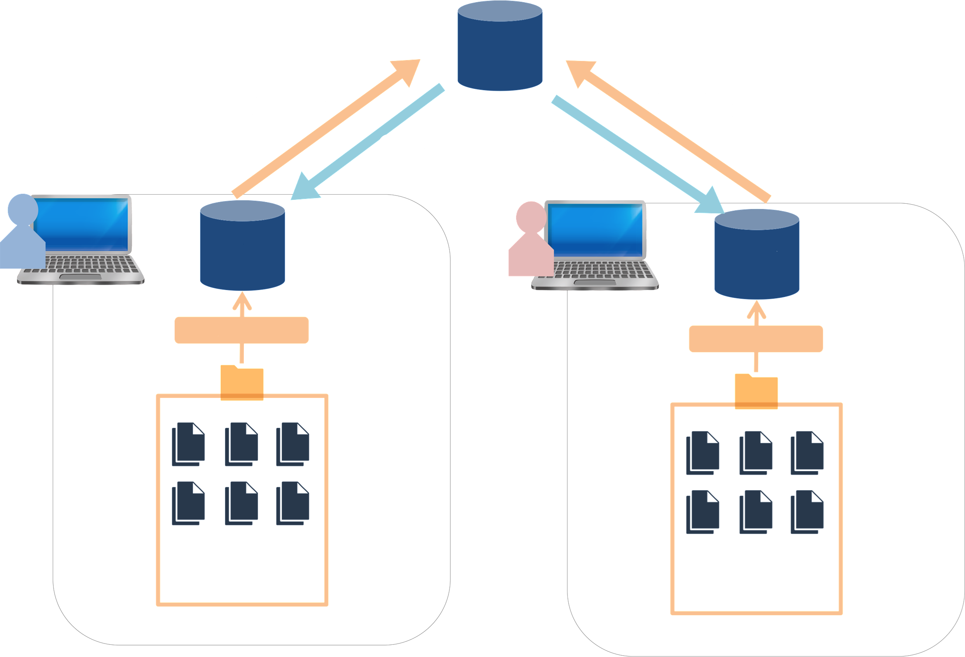
Spec-Driven = Collaborazione Naturale con Git
Le spec .kiro/ sono file di testo nel repository:
git push → condividi requisiti, design, guardrails
git pull → contesto aggiornato per tutto il team
• 🤞 Configuration control: decisioni tracciate
• 👥 Lavoro parallelo: la spec è il contratto, ognuno lavora su UC diversi
• 🔀 Merge pulito: spec non si sovrappongono al codice
• 📋 Review efficace: si verifica il codice CONTRO la spec, non 'a occhio'
Il repository diventa la memoria condivisa del team E dell'agente AI.

Slide 6

5 Lesson Learned
1. La spec è il prompt più potente
(👉🏻requisiti chiari vs. prompt complessi)
2. Garbage In, Garbage Out (velocemente)
3. I guardrails non limitano, guidano (👉🏻 vincoli = coerenza)
4. La scelta del modello è una competenza (👉🏻 non esiste 'il migliore’)
5. Human-in-the-loop non è un rallentamento (👉🏻 è comprensione)

